Slide 1
КрасГМУ
Фармацевтический колледж
2. Стремитесь к правильному распределению умственной и физической нагрузки в течение дня:
- к выполнению домашнего задания старайтесь приступать в пики вашей активности согласно хронотипу;
- учитывать трудность предметов;
- отдыхать во время спада энергии согласно вашему хронотипу.
1. После окончания учебных занятий рекомендуется в течение получаса побыть на воздухе (суммарная двигательная активность должна ежедневно составлять не менее 2 ч.)
Рекомендации обучающимся с разными хронотипами
Красноярск
2022

Slide 2
3. Стремитесь к соблюдению временных рамок при выполнении домашних заданий (не более 4 ч.).
Соблюдайте режим продолжения сна (не менее 8 ч.) и правильного времен и отхода ко сну (не позже 23 ч.)
4. Типовой режим дня рассчитан на «голубей», они легко настраивают себя по социальным часам: и встают, когда надо, и вовремя заснут.
5. Для «жаворонков» рекомендуется: перенести часы учебных занятий на утро.
Стихи просто необходимо повторить, собираясь на учебу. Плотный завтрак. Домашние и собственные дела рекомендуется сделать с утра.
Для «сов» рекомендуется: домашние задания, сборку портфеля стоит сделать с вечера.
Распорядок дня «жаворонков» и «сов» нуждается в корректировке, которая будет грамотно сочетать природные пики работоспособности с нагрузками социальными. И, прежде всего, с учебой.

Slide 3
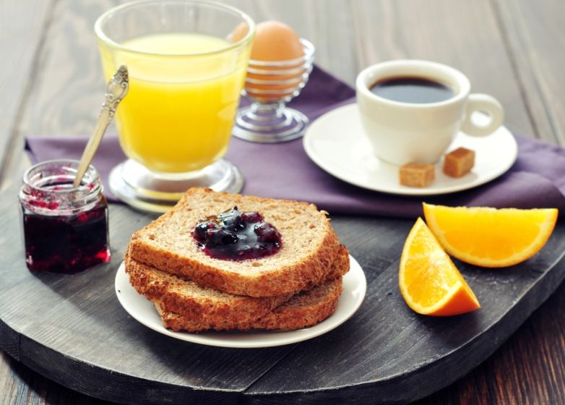
6. Лучший завтрак для «голубя» - хлеб с маслом, мармелад, кофе.
Часов в 10 будет полезно добавить мюсли с молоком.
Обед обязательно солидный: суп, мясо или рыба с гарниром, пудинг.
А на ужин - хлеб, творог, чай, желательно не позже 9.30 вечера.
7.«Сове» лучше всего утром обойтись чашечкой кофе.
Через пару часов добавить небольшое количество пищи с углеводами.
В обед - снова углеводы и жиры в небольшом количестве.
Главная часть дневного рациона должна приходиться на вечер – салаты, макаронные изделия, даже шоколад.
8. «Жаворонку» необходим обильный завтрак: сок, кофе, мюсли, хлеб с колбасой или сыром.
Этого вполне хватит, и на обед достаточно будет большого салата.
А вечером, между 7 и 8 часами, съешьте бутерброд с сыром или колбасой, удовлетворив потребность в сладком простым бананом .
Помните, что вы
НЕ ленивый человек, а просто не знали свой хронотип.

